Slide 1
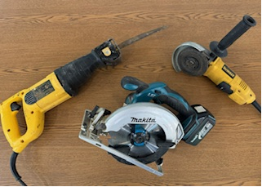
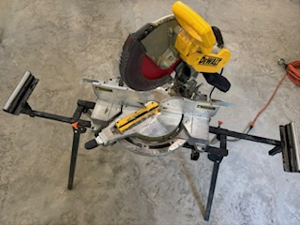
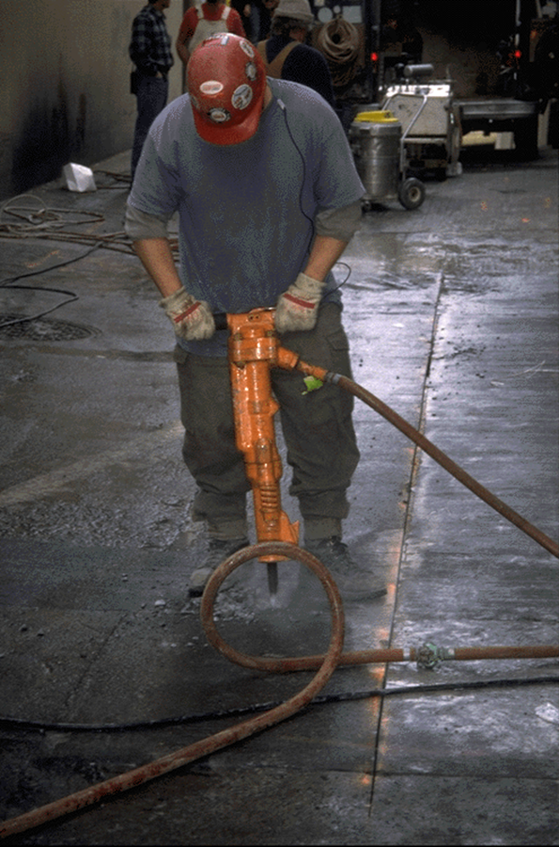
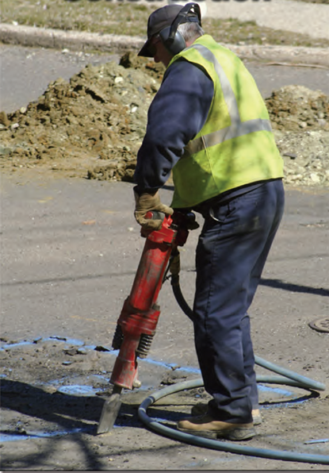
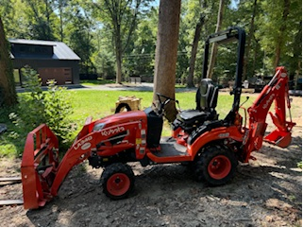
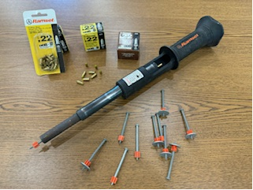
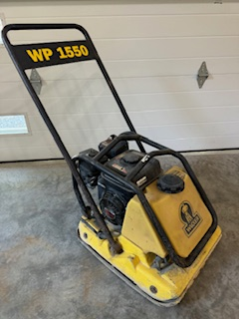
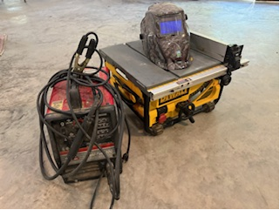
#ListenUp
Protección auditiva en la construcción

Slide 2
Hágalo suyo
Personalice la presentación: Elija su propio fondo.
Exhiba su marca: Añada su logotipo para darle un toque único.
A la medida de sus necesidades: ¡Hágalo realmente suyo!
¿Puede identificar los elementos de conservación de la audición necesarios en su proyecto actual?

Slide 3
¿Se puede prevenir la pérdida de audición?
El Centro para el Control y la Prevención de Enfermedades (CDC) calcula que 22 millones de trabajadores están expuestos cada año a ruidos potencialmente perjudiciales en el trabajo. Tanto si trabaja en un polideportivo como en un asfalto o maneja un martillo neumático, la pérdida de audición puede prevenirse.
Notes:
22 millones de trabajadores están expuestos anualmente a ruidos potencialmente perjudiciales (estimación de los CDC).
Industrias de riesgo: Instalaciones deportivas, asfaltos, obras de construcción, etc.
La pérdida de audición es un grave riesgo derivado de la exposición prolongada al ruido.
La prevención es clave: La pérdida de audición puede prevenirse con las medidas adecuadas.
Medidas de protección: Utilizar tapones u orejeras y respetar las normas de seguridad contra el ruido.
Papel del empleador: Implantar programas de conservación de la audición y proporcionar los equipos de protección personal (EPP) necesarios.
Papel de los trabajadores: Utilizar sistemáticamente protectores auditivos y estar atentos a los niveles de ruido.

Slide 4
Las 5 cosas que debe saber sobre los peligros del ruido
Impactos negativos del ruido
Reconocimiento de los entornos ruidosos
Técnicas de reducción del ruido
Selección y ajuste de la protección auditiva
Asegúrese de que su protección auditiva funciona
Notes:
Impactos negativos del ruido:
Puede causar pérdida de audición permanente y tinnitus.
Aumenta el riesgo de estrés y otros problemas de salud.
Reconocimiento de entornos ruidosos:
Identifique las zonas con niveles de ruido elevados, como zonas de maquinaria o eventos multitudinarios.
Utilice herramientas de medición del ruido si es necesario.
Técnicas de reducción del ruido:
Aplique controles técnicos (por ejemplo, barreras acústicas, equipos más silenciosos).
Aplique controles administrativos (por ejemplo, rotación de turnos, limitación del tiempo de exposición).
Selección y ajuste de protectores auditivos:
Elija los tapones u orejeras adecuados en función del nivel de ruido y la comodidad.- Asegúrese de que se ajustan correctamente para maximizar su eficacia.
Asegúrese de que su protección auditiva funciona:
Revisar y mantener periódicamente los equipos de protección auditiva.
Verificar el uso y el ajuste adecuados para garantizar una protección óptima.

Slide 5
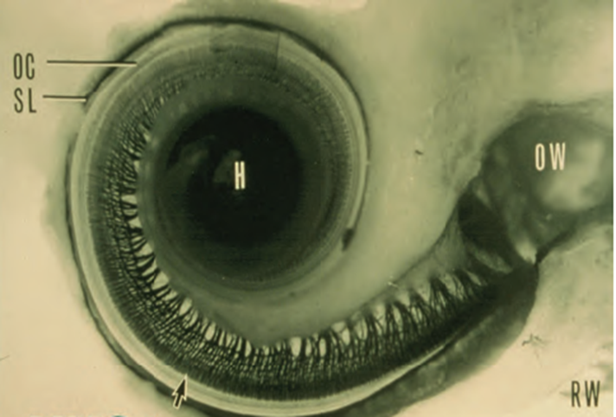
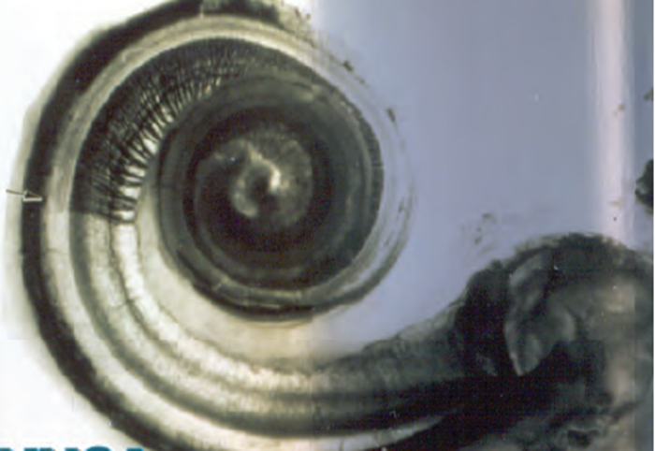
Efectos negativos del ruido en la audición
El ruido puede distraer
Es posible que no oiga las advertencias en el lugar de trabajo
La pérdida de audición aumenta el riesgo de caídas
Los años de trabajo en lugares ruidosos pueden provocar diversos grados de pérdida de audición.
El ruido puede causar «tinnitus», zumbidos en los oídos, que pueden interferir en el sueño y la tranquilidad
El ruido puede provocar hipertensión y estrés
Healthy
Damaged
Cilia (hairs) in the cochlea after prolonged exposure to loud noise
Notes:
Distracción: El ruido puede reducir la concentración y la productividad.
Pérdida de alertas: Puede impedirle oír avisos importantes en el lugar de trabajo.
Mayor riesgo de caídas: La pérdida de audición aumenta el riesgo de caídas y accidentes.
Daños permanentes: La exposición prolongada puede provocar sordera irreversible.
Acúfenos: El ruido puede causar zumbidos persistentes en los oídos, lo que altera el sueño y la tranquilidad.
Problemas de salud: La exposición al ruido puede contribuir a la hipertensión y al estrés.

Slide 6
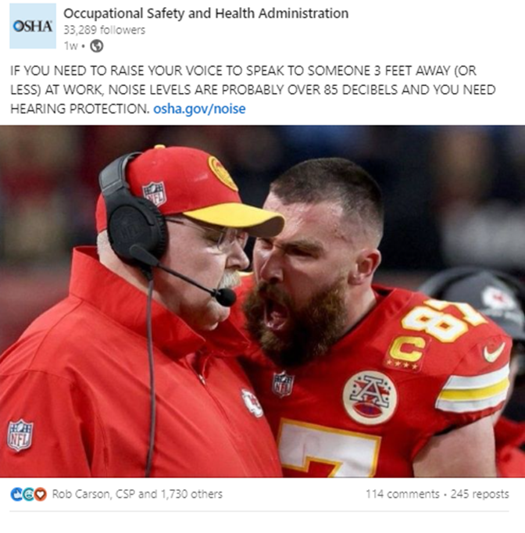
Reconocimiento de entornos ruidosos
Si tiene que levantar la voz para que le oiga alguien situado a un brazo de distancia, el entorno es demasiado ruidoso y su audición podría estar en peligro.
Los zumbidos de oídos o los problemas de audición pueden ser una señal de que el ruido es demasiado alto.
En la zona hay maquinaria, equipos pesados o procesos ruidosos.
El ruido suena amortiguado o distorsionado
Notes:
El ruido nos rodea. Tanto en el trabajo como en casa. Debemos ser conscientes de los peligros potenciales y tomar medidas para minimizarlos.
Nivel de voz: Si necesita levantar la voz para que le oigan a un brazo de distancia, el nivel de ruido es demasiado alto.
Señales auditivas: Los zumbidos en los oídos o la dificultad para oír pueden indicar un ruido excesivo.
Presencia de equipos: Los entornos con maquinaria, equipos pesados o procesos ruidosos son probablemente ruidosos.
Calidad del sonido: El ruido que suena amortiguado o distorsionado puede ser señal de niveles peligrosos.

Slide 7
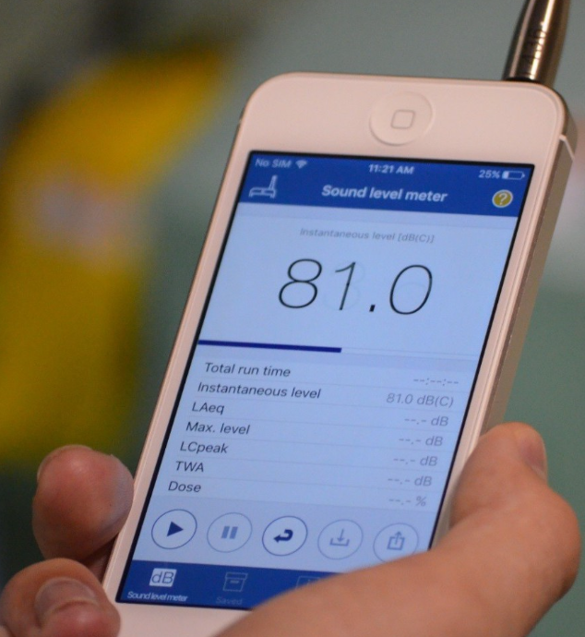

Reconocimiento de entornos ruidosos
Nueva aplicación del sonómetro de NIOSH
Herramienta de detección de entornos potencialmente ruidosos, que puede ayudar a determinar si es necesario tomar muestras de ruido
Proporciona una lectura del nivel sonoro utilizando el micrófono incorporado e informa del nivel sonoro instantáneo.
La aplicación también contiene información básica sobre el ruido y la prevención de la pérdida de audición.
Notes:
NIOSH Sound Level Meter App: Una nueva herramienta para evaluar los niveles de ruido.
Herramienta de detección: ayuda a identificar entornos potencialmente ruidosos y a determinar si es necesario tomar más muestras de ruido.
Lectura instantánea: Proporciona lecturas del nivel sonoro en tiempo real utilizando el micrófono integrado del dispositivo.
Recurso educativo: Incluye información básica sobre el ruido y la prevención de la pérdida de audición.

Slide 8
Técnicas de reducción del ruido
Elija maquinaria más silenciosa siempre que sea posible.
Organice los puestos de trabajo y los procesos para minimizar la exposición al ruido.
Mantenga y lubrique regularmente la maquinaria
Instale barreras o deflectores para desviar el ruido de las zonas sensibles.
Modifique la maquinaria con silenciadores o cerramientos acústicos
Utilice paneles acústicos, espuma o aislamiento para insonorizar paredes, techos y suelos.
Notes:
Maquinaria más silenciosa: Opte por equipos más silenciosos siempre que sea posible.
Disposición del puesto de trabajo: Diseñar disposiciones que minimicen la exposición al ruido.
Mantenimiento: Mantenga y lubrique regularmente la maquinaria para reducir el ruido.
Barreras acústicas: Instalar barreras o deflectores para desviar el ruido de las zonas sensibles.
Modificaciones acústicas: Equipar la maquinaria con silenciadores o cerramientos acústicos.
Insonorización: Utilice paneles acústicos, espuma o aislamiento para paredes, techos y suelos.

Slide 9
Selección y ajuste de protectores auditivos
Evaluar los niveles de ruido y las molestias.
Elegir la protección auditiva: tapones o protectores sobre la oreja, en función del ruido, la comodidad y el entorno.
Asegurar un ajuste adecuado para mayor comodidad.
Inspeccionar y sustituir cuando sea necesario
Comprobar la compatibilidad con otros equipos de seguridad.
Notes:
Evalúe los niveles de ruido: Determine el nivel de ruido y cualquier molestia para elegir la protección adecuada.
Elija la protección: Seleccione tapones o protectores sobre la oreja en función del nivel de ruido, la comodidad y el entorno de trabajo.
Asegúrese de que se ajustan correctamente: Compruebe que la protección auditiva se ajusta de forma cómoda y eficaz.
Inspeccione y sustituya: Compruebe periódicamente el desgaste y sustitúyalos si es necesario.
Compruebe la compatibilidad: Asegúrese de que la protección auditiva funciona bien con otros equipos de seguridad.

Slide 10
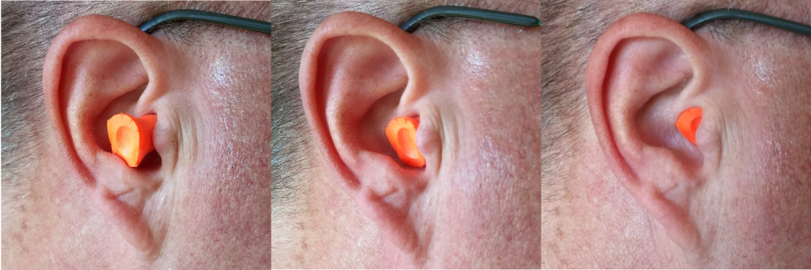
Asegúrese de que su protección auditiva funciona
Tapón mal colocado
Tapón semiinsertado
Tapón correctamente insertado
Colóquese correctamente los tapones y asegúrese de que las orejeras cierran herméticamente los oídos. Utilice siempre protectores auditivos en entornos ruidosos y compruebe periódicamente si están dañados o desgastados, sustituyéndolos si es necesario. Evite el uso excesivo de la protección en zonas más tranquilas para mantener el conocimiento de la situación y asegúrese de utilizarla sólo cuando sea necesario.
Notes:
Ajuste correcto: Inserte los tapones correctamente y asegúrese de que las orejeras formen un sello hermético alrededor de sus oídos.
Uso sistemático: Utilice la protección auditiva de forma constante en entornos ruidosos.
Inspección periódica: Compruebe si hay daños o desgaste y sustituya la protección cuando sea necesario.

Slide 11
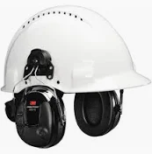
Asegúrese de que su protección auditiva funciona
Colóquese correctamente los tapones y asegúrese de que las orejeras cierran herméticamente los oídos. Utilice siempre protectores auditivos en entornos ruidosos y compruebe periódicamente si están dañados o desgastados, sustituyéndolos si es necesario. Evite el uso excesivo de la protección en zonas más tranquilas para mantener el conocimiento de la situación y asegúrese de utilizarla sólo cuando sea necesario.
Notes:
Ajuste correcto: Inserte los tapones correctamente; asegúrese de que las orejeras crean un sello hermético.
Uso sistemático: Utilice la protección de forma constante en entornos ruidosos.
Inspección periódica: Compruebe si hay daños o desgaste y sustitúyalos cuando sea necesario.

Slide 12
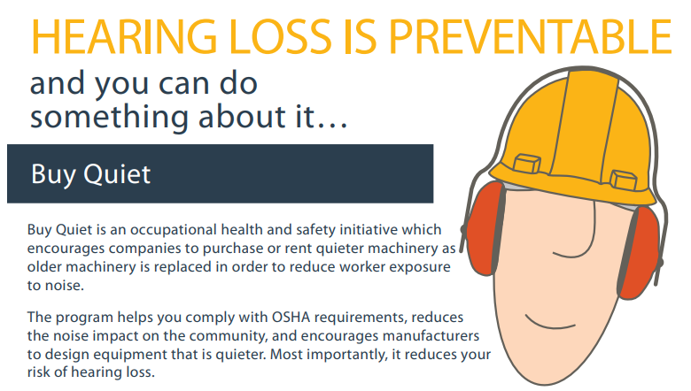
Lo que puede hacer... Prevención mediante el diseño
Siempre hay algo de ruido en las obras de construcción, por lo que le recomendamos que tome las siguientes medidas para proteger su audición:
1. Coloque los equipos y procesos ruidosos lejos de las zonas de trabajo ocupadas por los empleados
2. Tómese descansos o alterne las tareas ruidosas
Notes:
Disponga los equipos: Colocar los equipos y procesos ruidosos lejos de las zonas de trabajo ocupadas por los empleados.
Pausas y rotación: Implemente pausas o rote las tareas para minimizar la exposición prolongada a ruidos fuertes.

Slide 13
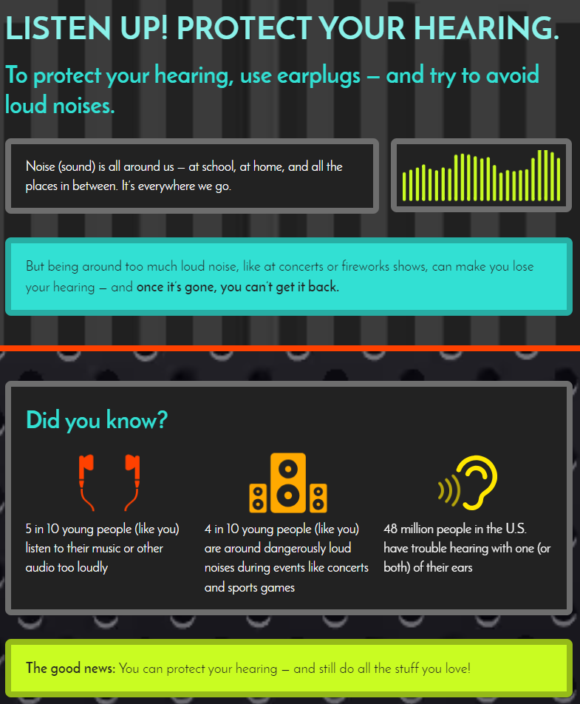
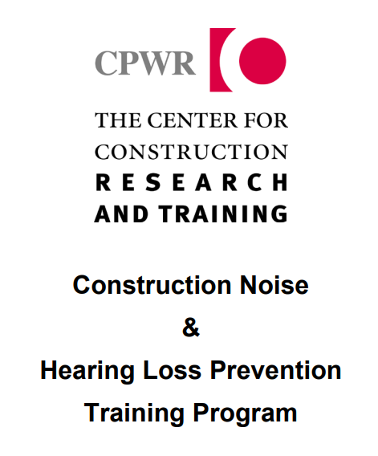
Recursos adicionales
https://www.cpwr.com/research/research-to-practice-r2p/r2p-library/other-resources-for-stakeholders/preventing-hearing-loss/
https://www.cdc.gov/nceh/hearing_loss/infographic/
Notes:
El objetivo de la infografía sobre la pérdida de audición de los CDC es ofrecer un resumen claro y visual de la información clave sobre la pérdida de audición. Estos son los principales objetivos de la infografía:
Sensibilizar: Destacar la prevalencia y el impacto de la pérdida de audición en EE.UU.
Educar sobre las causas: Ilustrar las causas comunes de la pérdida de audición, incluida la exposición a ruidos fuertes.
Promover la prevención: Ofrezca consejos y estrategias para prevenir la pérdida de audición, como el uso de protectores auditivos y la gestión de la exposición al ruido.
Fomentar la acción: Inste a las personas a tomar medidas proactivas para proteger su audición y a someterse a revisiones auditivas periódicas.
Atractivo visual: Utilice gráficos atractivos para que la información sea fácilmente comprensible y fácil de recordar.
La infografía sirve como herramienta para educar al público y promover la concienciación sobre la salud auditiva de forma eficaz.
El propósito del Programa de Capacitación para la Prevención del Ruido y la Pérdida Auditiva en la Construcción de CPWR es educar a los trabajadores sobre los peligros del ruido en la construcción y promover prácticas seguras.
Peligros del ruido: Comprensión de las fuentes y los efectos del ruido de la construcción.
Riesgos para la salud: Daños auditivos a largo plazo y otros efectos sobre la salud.
Normativa: Cumplimiento de las normas y directrices sobre ruido de OSHA.
Medición del ruido: Uso de sonómetros y dosímetros.
Medidas de control: Controles de ingeniería, controles administrativos y equipos de protección individual (EPI).
Conservación de la audición: Implantación de programas de conservación de la audición y uso adecuado de protectores auditivos.
Buenas prácticas: Reducción del ruido mediante el mantenimiento de los equipos, la planificación del lugar de trabajo y el uso de herramientas más silenciosas.
Procedimientos de emergencia: Respuesta a problemas de salud y accidentes relacionados con el ruido.

Slide 14

¡Alza la voz!
Informe a su Supervisor si experimenta dolor, zumbidos en los oídos, pérdida de audición y signos relacionados con daños auditivos.
Notes:
Informe a su Supervisor si experimenta dolor, zumbidos en los oídos, pérdida de audición y signos relacionados con daños auditivos.

Slide 15
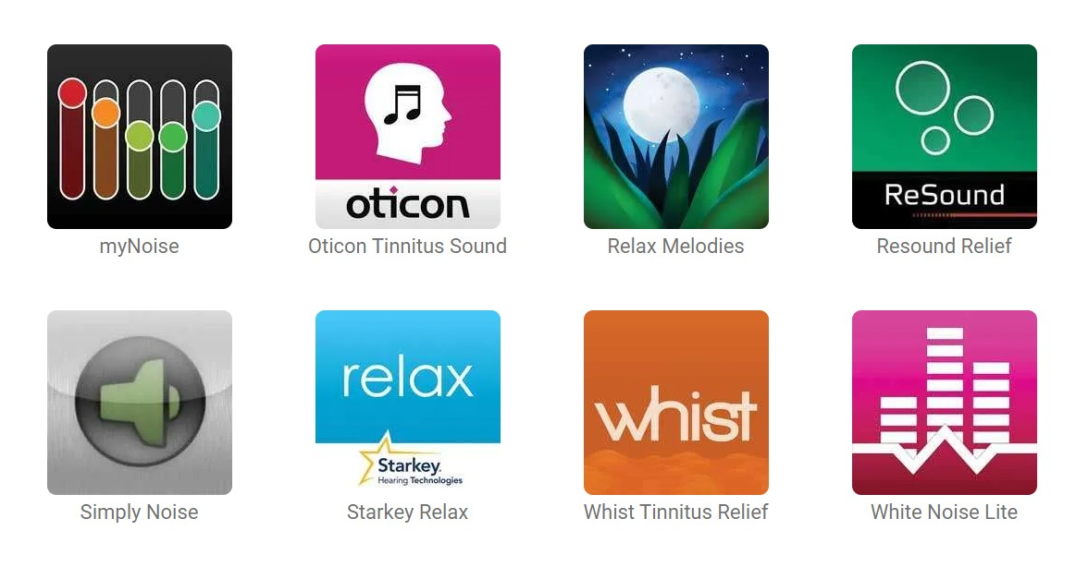
Aplicaciones para el control del tinnitus

Slide 16

La pérdida de audición puede afectar a la salud mental
Recursos para la concienciación sobre la salud mental y la prevención del suicidio:
https://www.nimh.nih.gov/health/statistics/suicide
https://www.cdc.gov/suicide/facts/index.html
https://www.samhsa.gov/suicide
Notes:
Los recursos de concienciación sobre salud mental y prevención del suicidio están aquí para ayudarnos a comprender y abordar los problemas de salud mental con mayor eficacia. Ofrecen información crucial para detectar los signos de crisis de salud mental y comportamiento suicida.
Estos recursos proporcionan estrategias prácticas de prevención y apoyo, facilitando que las personas busquen ayuda cuando la necesiten. Concienciando y reduciendo el estigma, podemos crear un entorno más solidario y prevenir tragedias.

